Slide 1
Итоги реализации государственной программы Забайкальского края
«Доступная среда»
в 2020 году

Slide 3
Участие в государственной программе «Доступная среда»
в 2020 году приняли
13 муниципальных образований Забайкальского края:
Акшинский район
Балейский район
Газимуро-Заводский район
Забайкальский район
Каларский район
Красночикойский район
Могойтуйский район
Могочинский район
Нерчинский район
Сретенский район
Улётовский район
Читинский район
Шилкинский район

Slide 4
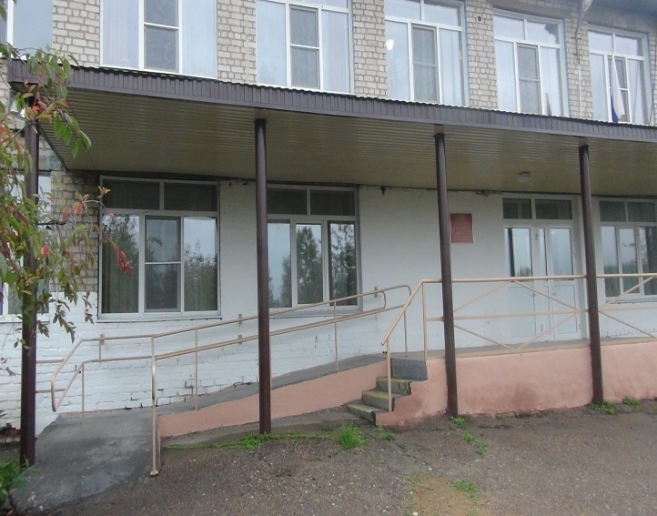
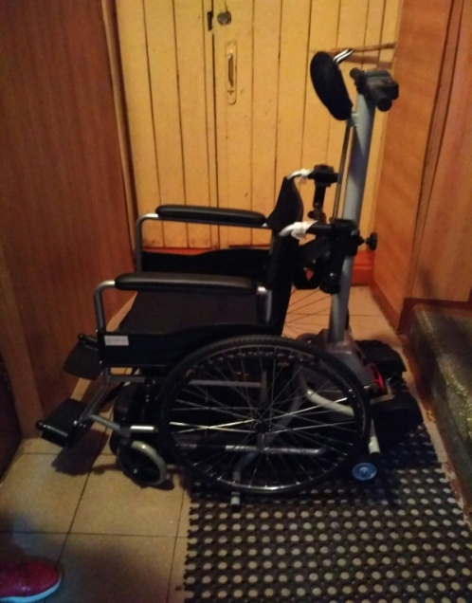
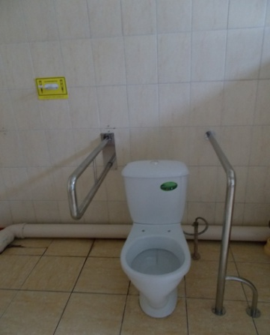
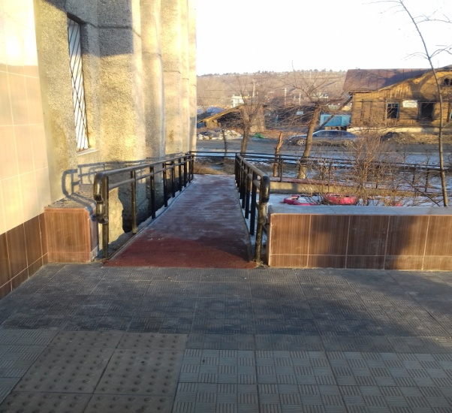
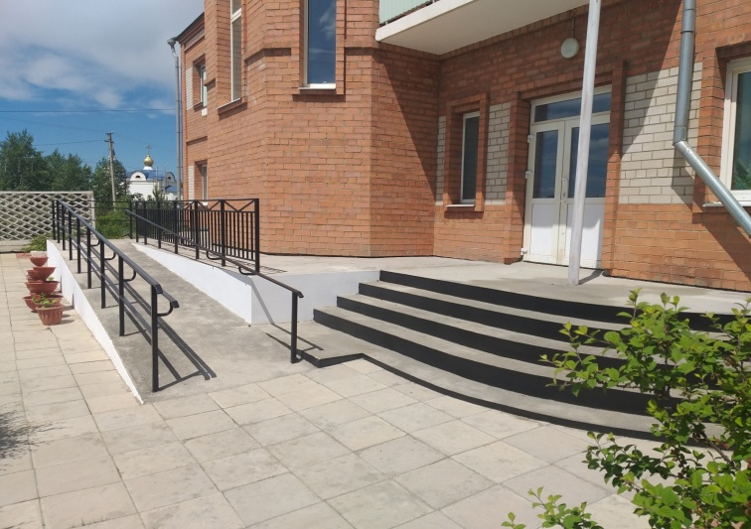
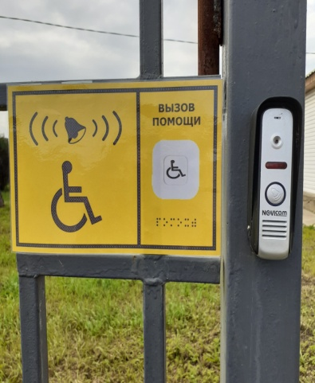
Адаптация объектов социальной инфраструктуры
В 2020 году адаптировано
29 приоритетных объектов социальной инфраструктуры и дооборудовано 8 объектов

Slide 5
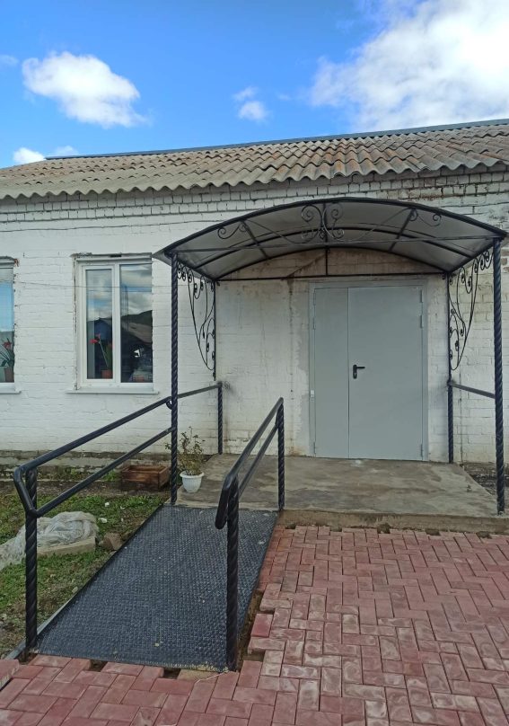
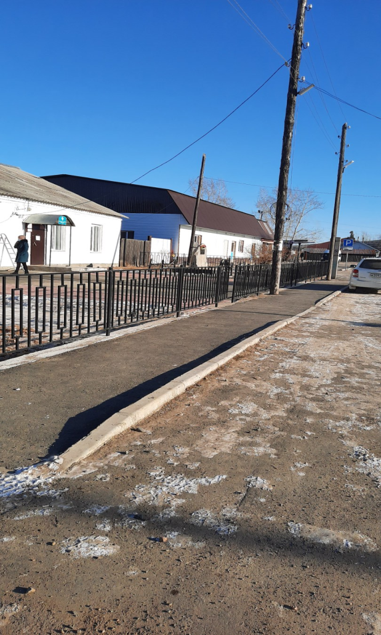
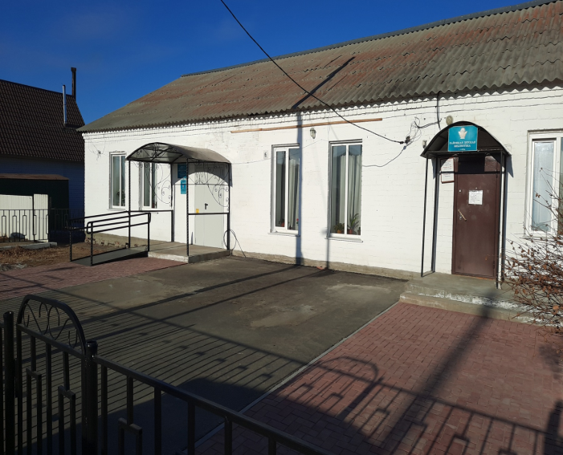
Адаптация транспортной и пешеходной инфраструктуры
В Улётовском и Забайкальском муниципальных районах выполнены работы по адаптации пешеходной инфраструктуры вблизи социально-значимых объектов (библиотека, поликлиника)

Slide 7
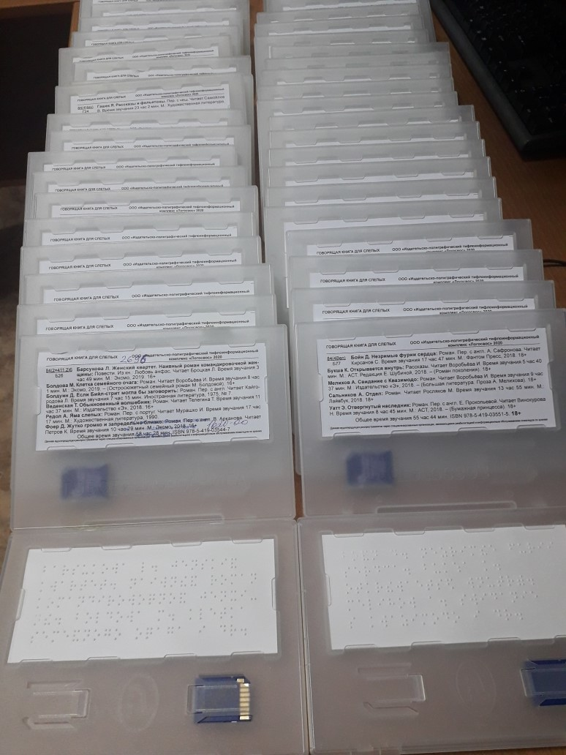
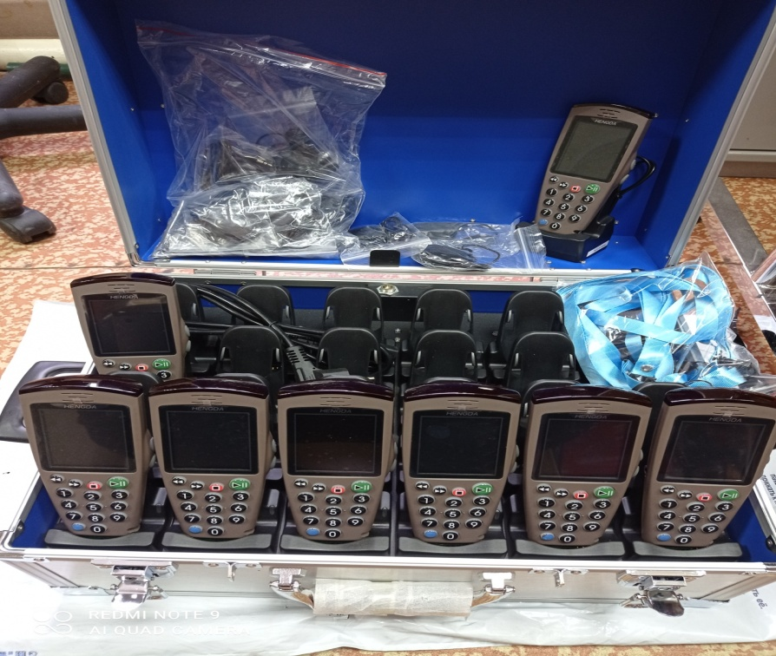
Приобретение специализированного оборудования
Приобретение специализированного оборудования для незрячих пользователей: телефоны, планшеты и диктофон с голосовым меню; «говорящие книги» для ГУК «Специализированная библиотека для слабовидящих и незрячих» Забайкальского края;
Приобретение специализированного оборудования для слабослышащих людей: FM-системы.

Slide 8
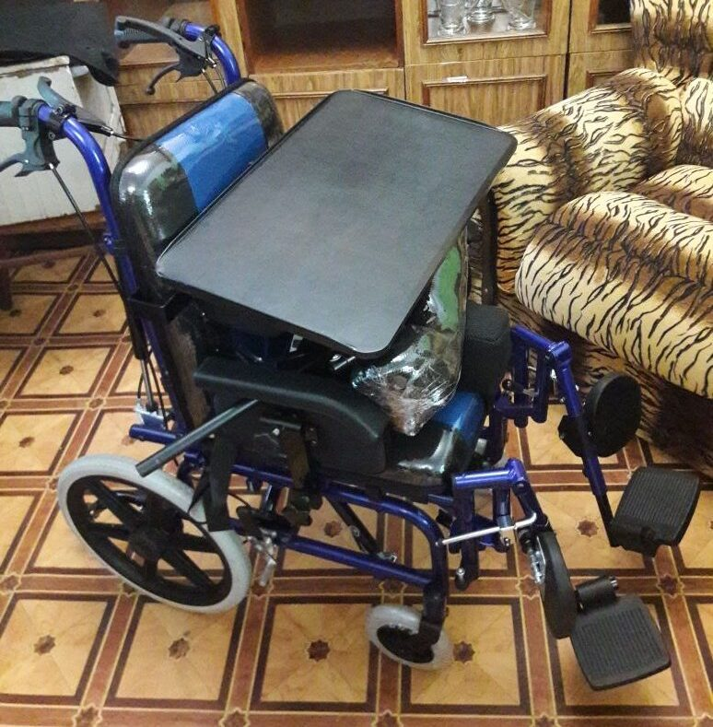
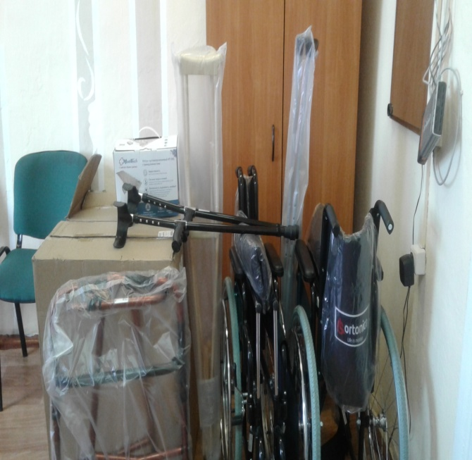
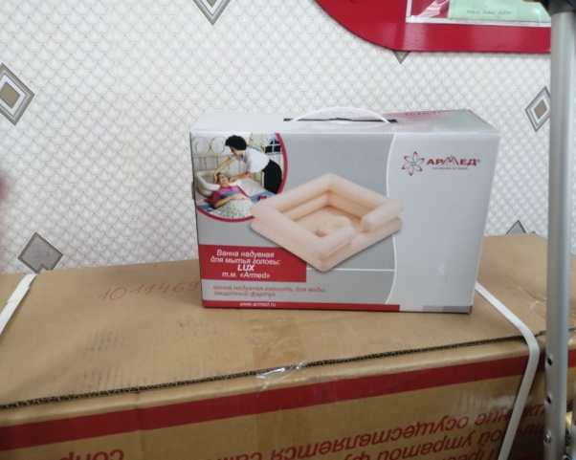
Приобретение технических средств реабилитации для оснащение пунктов проката, созданных на базе государственных учреждений социального обслуживания: кресло-коляски, костыли, трости, ходунки и др.
Пункты проката технических средств реабилитации
функционируют на территории 28 муниципальных районов
на базе государственных учреждений социального обслуживания.
В 2020 году приобретены технические средства реабилитации в 6 пунктов проката на сумму 400,00 тыс. рублей
.

Slide 9
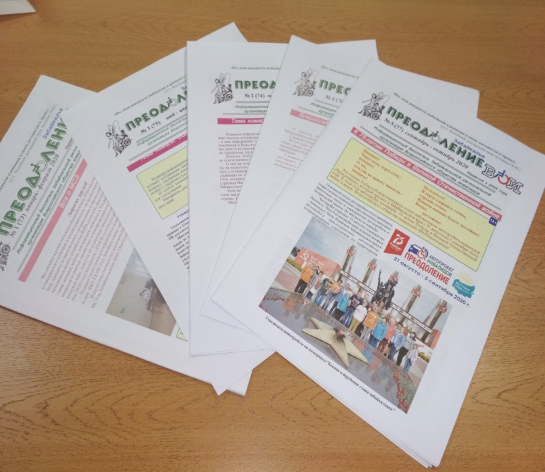
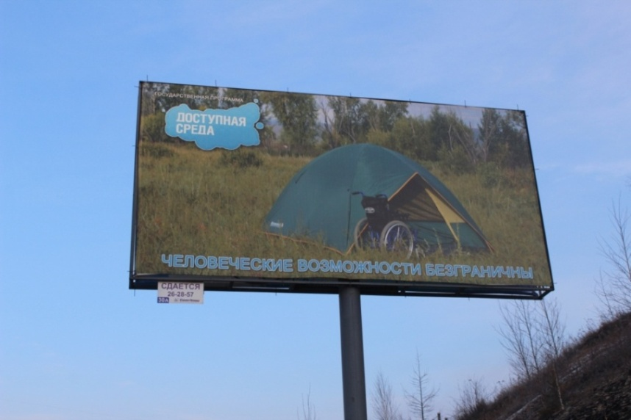
Выпуск информационного бюллетеня «Преодоление», посвященного проблемам инвалидов, издание безбарьерных карт, размещение социальных баннеров
Ежегодно, осуществляется выпуск периодического информационного бюллетеня «Преодоление», посвященного проблемам инвалидов, издана безбарьерная карта г. Нерчинск, в которой размещена информация об объектах, доступных для инвалидов, на рекламных конструкциях в городе Чите размещены социальные баннеры.

Slide 10
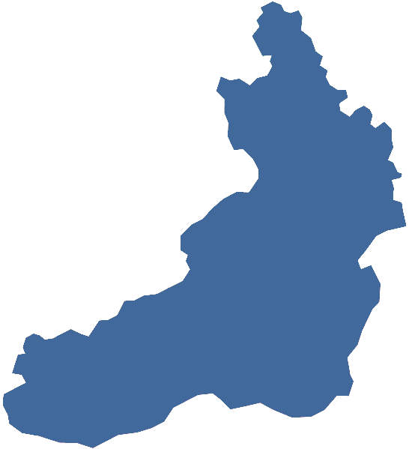
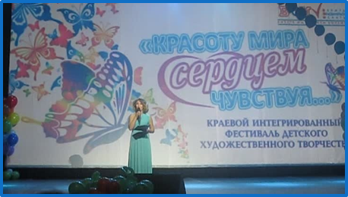
Реализация инклюзивных мероприятий, автопробег инвалидов «Преодоление»
В рамках Автопробега «Преодоление» проведены семинары «Доступная среда – доступная услуга»
Шилкинский,
Нерчинский,
Сретенский,
Шелопугинский,
Газимуро-Заводский
Краевой инклюзивный фестиваль детского художественного творчества «Красоту мира сердцем чувствуя…», в режиме онлайн.
Краевой интегрированный спортивный турнир на приз Губернатора Забайкальского края по игре «бочча» не проведен в связи с неблагоприятной эпидемиологической обстановкой в Забайкальском крае

Slide 11
Планируемые мероприятия государственной программы Забайкальского края «Доступная среда» в 2021 году
Утвержденный объем финансирования программы в 2021 году составляет 27,17 млн. рублей, в том числе:
из средств федерального бюджета (по линии Министерства просвещения РФ) - 26,51 млн. рублей;
из средств краевого бюджета 3,45 млн. рублей (на софинансирование субсидии из федерального бюджета - 1,51 млн. рублей, на адаптацию объектов и проведение мероприятий - 1,94 млн. рублей).
Софинансирование бюджетам муниципальных образований из краевого бюджета не предусмотрено.
В 2021 году планируется:
адаптация 2 объектов социальной инфраструктуры (1 объект социального обслуживания, 1 объект занятости);
приобретение специализированного оборудования для инвалидов с нарушением зрения; проведение семинаров по формированию безбарьерной среды; издание периодического бюллетеня «Преодоление» и безбарьерной карты; проведение инклюзивного спортивного турнира по игре «бочча» и краевого инклюзивного фестиваля художественного творчества «Вместе мы сможем больше!»; укомплектование пунктов проката техническими средствами реабилитации.

Slide 13
Снижение объемов финансирования мероприятий по адаптации объектов социальной и транспортной инфраструктур в рамках государственной программы Забайкальского края «Доступная среда» по годам

